Slide 1
Syd barrett david gilmour

Slide 2
Syd Barrett
Urodził się 6 stycznia 1946 r. w Cambridge
Był muzykiem i malarzem. Naprawdę nazywał się Roger Keith Barrett.
Od najmłodszych lat miał kontakt z muzyką. Jego pierwszym zespołem był Geoff Mott and the Mottoes.
W College of Arts and Technology zaprzyjaźnił się z Davidem Gilmourem.
Do Pink Floyd dołączył w 1964 r.
Zmarł 7 lipca 2006.
Notes:
Miał 5 rodzeństwa, ojciec był patologiem, a matka działaczką społeczną. W szkole podstawowej jego nauczycielką była Mary Waters. Kiedy Syd miał 16 lat, jego ojciec umarł.
Wymyślił nazwę PF.
Tworzył większość repertuaru
W 1968 oficjalnie ogłoszono jego odejście z PF.
W 1970 nagrał 2 płyty i zaczął pracę nad 3 (74)
Projekt Stars
Wrócił do Cam. Mieszkał u matki, malował, zajmował się ogrodem, fotografował
5 czerwca 1975 Abbey Road

Slide 3
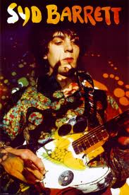
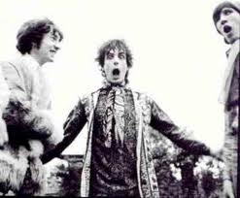
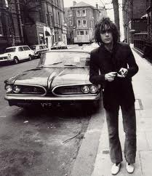
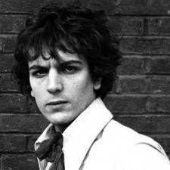

Slide 4
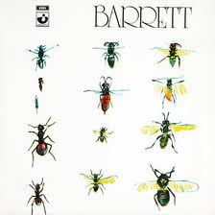

Slide 5
David Gilmour
Urodził się 6 marca 1946 roku w Cambridge.
Nauczył się grać na gitarze w wieku 13 lat.
W 1964 założył swój pierwszy zespół – Joker’s Wild.
Na przełomie 1967 i 68 dołączył do Pink Floyd.
W 2003 został odznaczony Orderem Imperium Brytyjskiego.
26 sierpnia 2006 wystąpił w Stoczni Gdańskiej
Notes:
Ojciec – wykładowca na uniw. W Cambridge, matka – nauczycielka
Książka i płyta Pete Seegera
David Gilmour angażował się w różnorodną działalność poza zespołem Pink Floyd. Wspierał takich artystów jak: Syd Barrett – były kolega z zespołu, Grace Jones, Tom Jones, Elton John, B.B. King,Paul McCartney, John Lennon, Sam Brown, Jools Holland, Bob Dylan, Pete Townshend, zespoły The Who i Supertramp, Levon Helm, Robbie Robertson, Alan Parsons, oraz różnorakie charytatywnesupergrupy. Odkrył i wypromował talent popularnej w latach osiemdziesiątych wokalistki Kate Bush
W 1996 został wprowadzony do Rn’R Hall Of Fame
Za zasługi dla kultury i działalność charytatywną

Slide 6
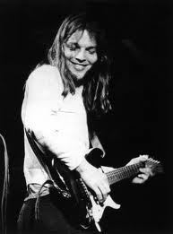
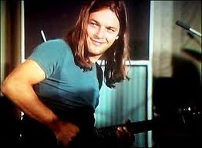
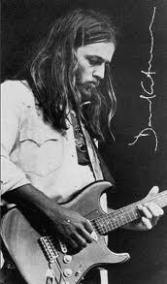
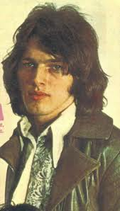

Slide 7
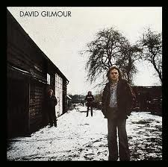
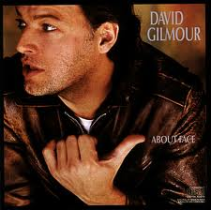
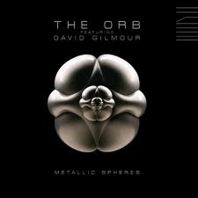

Slide 8
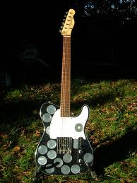

Slide 9
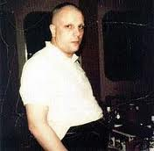
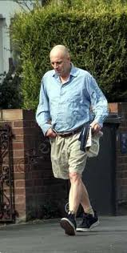
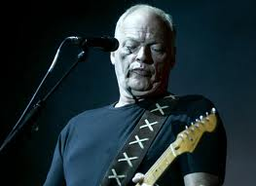
Starzy i brzydcy

Slide 10
Dziękuję za uwagę ☺
Weronika Jabłonka

